Slide 1

«Путь к профессиональной карьере»
Круглый стол

Slide 2

Цель-
содействие выпускникам школ в определении своей профессиональной траектории, работодателям в поиске профессиональных кадров для своего предприятия, информирование учащихся о вакансиях и возможностях получения высшего образования.

Slide 3
Задачи:
оказать практическую помощь выпускникам школ, находящимся на стадии определения своего профессионального становления, и работодателям в подборе необходимых кадров;
создать единую информационную среду, которая обеспечит установление непосредственного контакта и диалога между участниками встречи;
продемонстрировать возможности продолжения обучения в учреждениях ВПО по специальности.

Slide 4
Участники мероприятия: социальные партнеры техникума - работодатели и представители вузов:
Общество с ограниченной ответственностью «Аркада Групп»;
Муниципальное казенное учреждение «Управление жилищно-коммунального хозяйства, строительства и обслуживание органов местного самоуправления»
МКУ Дирекция единого заказчика;
МУП Алапаевское архитектурно-градостроительное бюро МО г.Алапаевск;
Индивидуальный предприниматель Кульчеева Е.Н.
Муниципальный фонд поддержки малого предпринимательства г. Алапаевск;
Общество с ограниченной ответственностью «Элемент-Трейд» Н.Тагил ТС «Монетка»;
Уральский государственный лесотехнический университет;
Центр занятости г. Алапаевск.

Slide 5
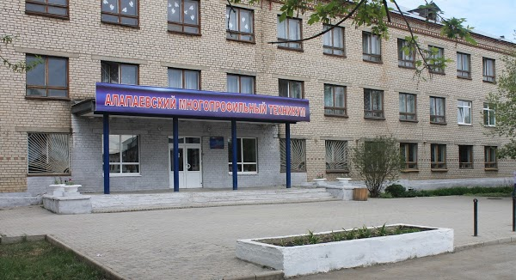
Государственное автономное профессиональное образовательное учреждение Свердловской области «Алапаевский многопрофильный техникум»
Образовательное учреждение готовит специалистов среднего звена:
Коммерция (по отраслям);
Технология продукции общественного питания;
Строительство и эксплуатация зданий и сооружений;
Мастер сухого строительства.

Slide 6
Общество с ограниченной ответственностью «Аркада Групп»
Руководитель
Генеральный директор
Барышников Александр Валентинович
Виды деятельности
Строительство жилых и нежилых зданий
Дополнительные виды деятельности
Монтаж промышленных машин и оборудования
Разборка и снос зданий
Подготовка строительной площадки
Производство электромонтажных работ
Производство санитарно-технических работ, монтаж отопительных систем и систем кондиционирования воздуха
Производство прочих строительно-монтажных работ
Производство штукатурных работ

Slide 7

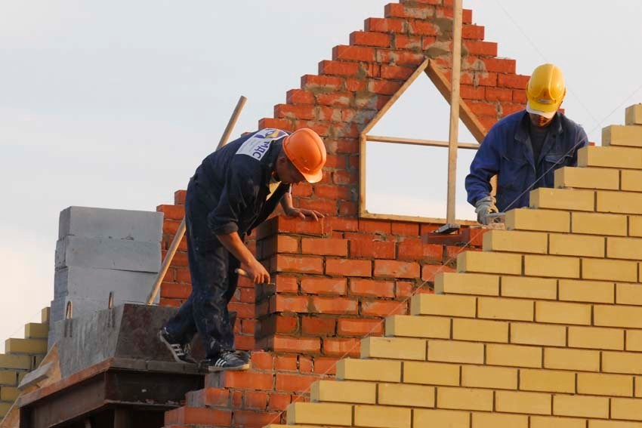
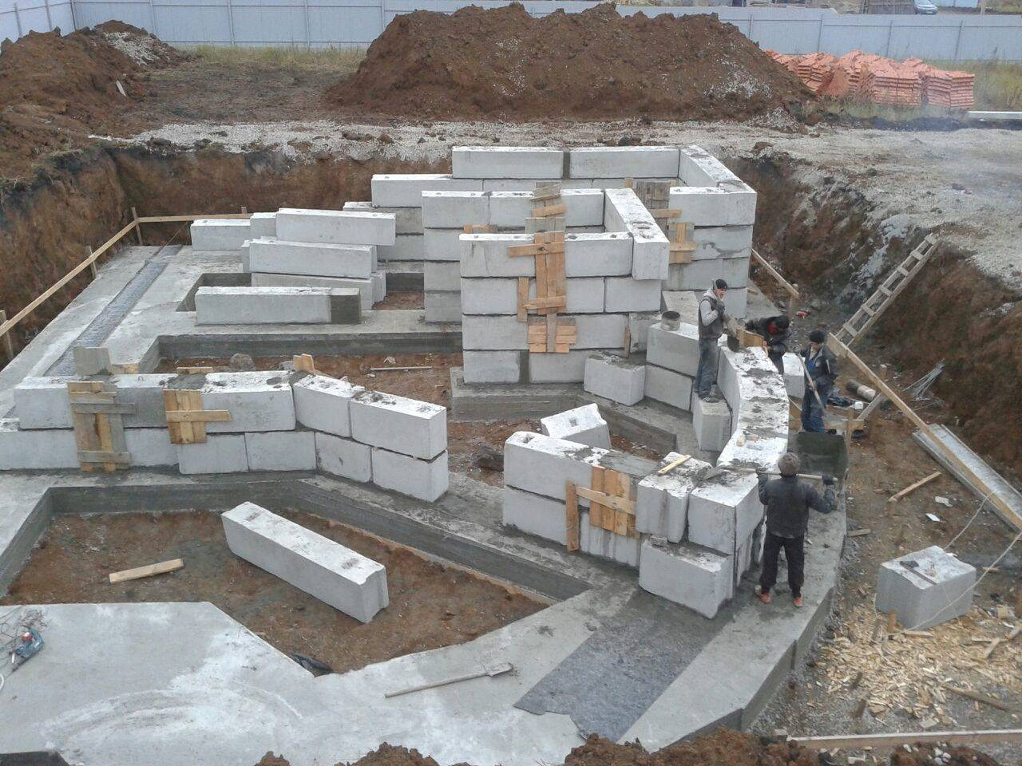
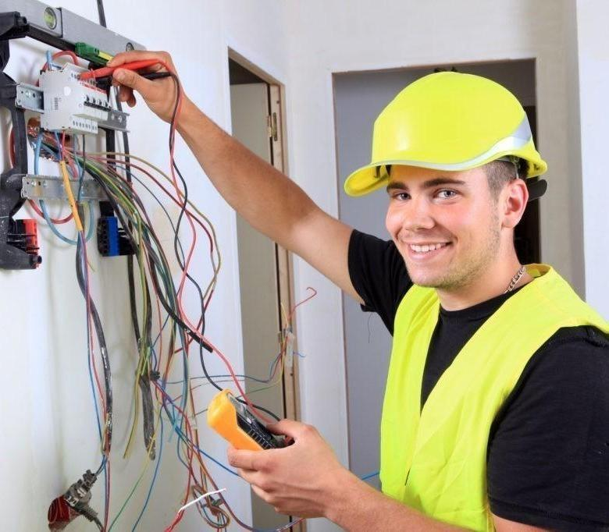
Строительство жилых и нежилых зданий

Slide 8
МКУ Дирекция единого заказчика
Руководитель
Директор Сысоев Алексей Николаевич
К сферам деятельности фирмы можно отнести следующие виды: Коммунальные службы.
Так же в Алапаевске в сфере Коммунальные службы работают следующие компании:
Ружк
УК Коммунальные Услуги
Служба Единого Заказчика Алапаевского Муниципального Образования
Производственное предприятие
ЖКХ Центральное Плюс

Slide 9
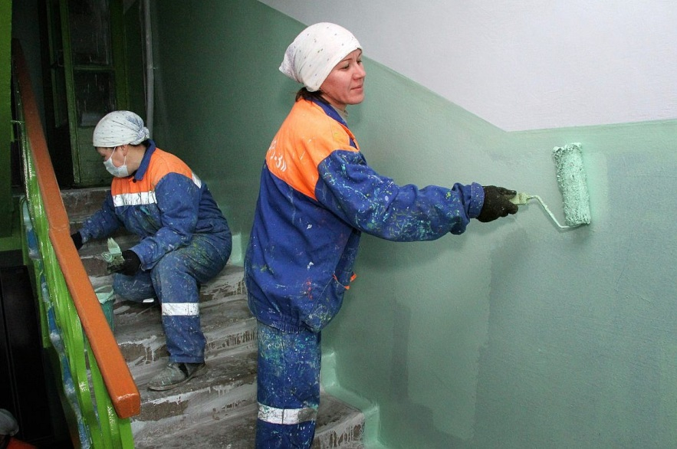
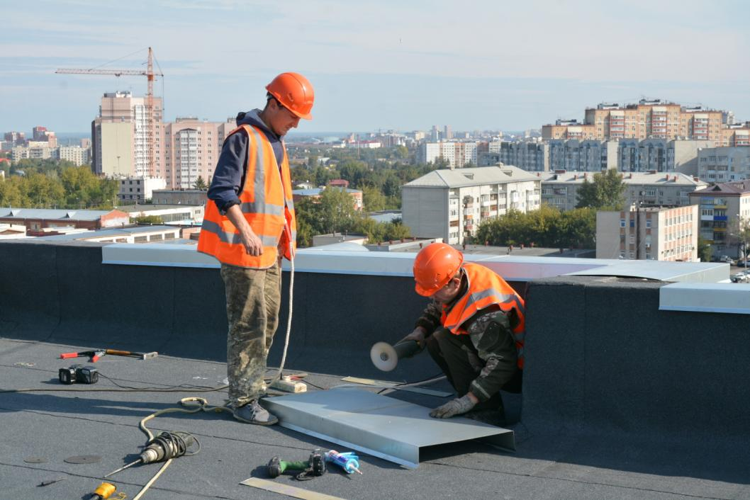
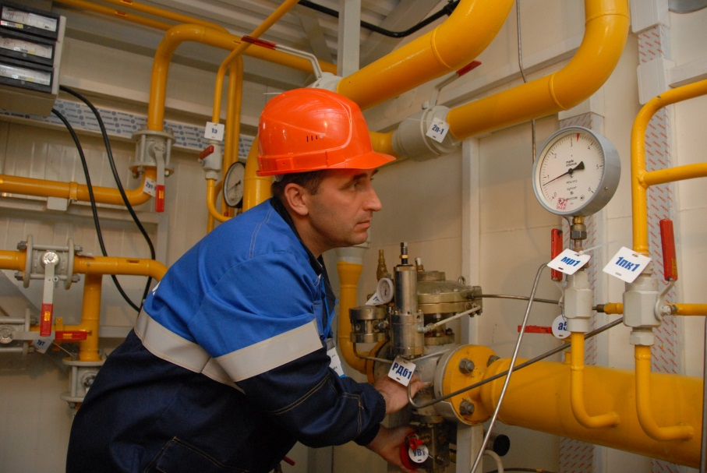
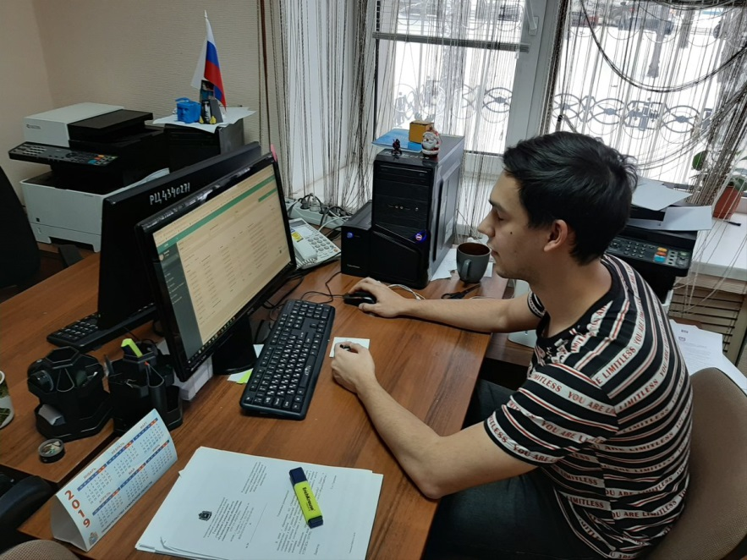
Коммунальные работы

Slide 10
МУП Алапаевское архитектурно-градостроительное бюро МО г.Алапаевск
Руководитель Исполняющий обязанности директора Ермакова Ирина Валерьевна
Вид деятельности:
Инженерные изыскания являются одним из важнейших видов строительной деятельности, с них начинается любой процесс строительства и эксплуатации объектов. Комплексный подход, объединяющий различные виды инженерных изысканий позволяет проводить разностороннее и своевременное обследование строительных площадок, зданий и сооружений.

Slide 11
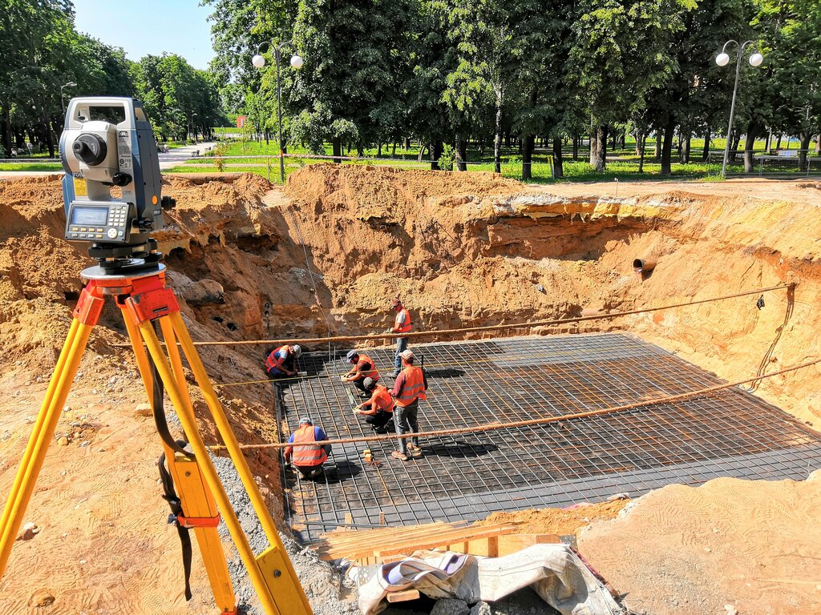
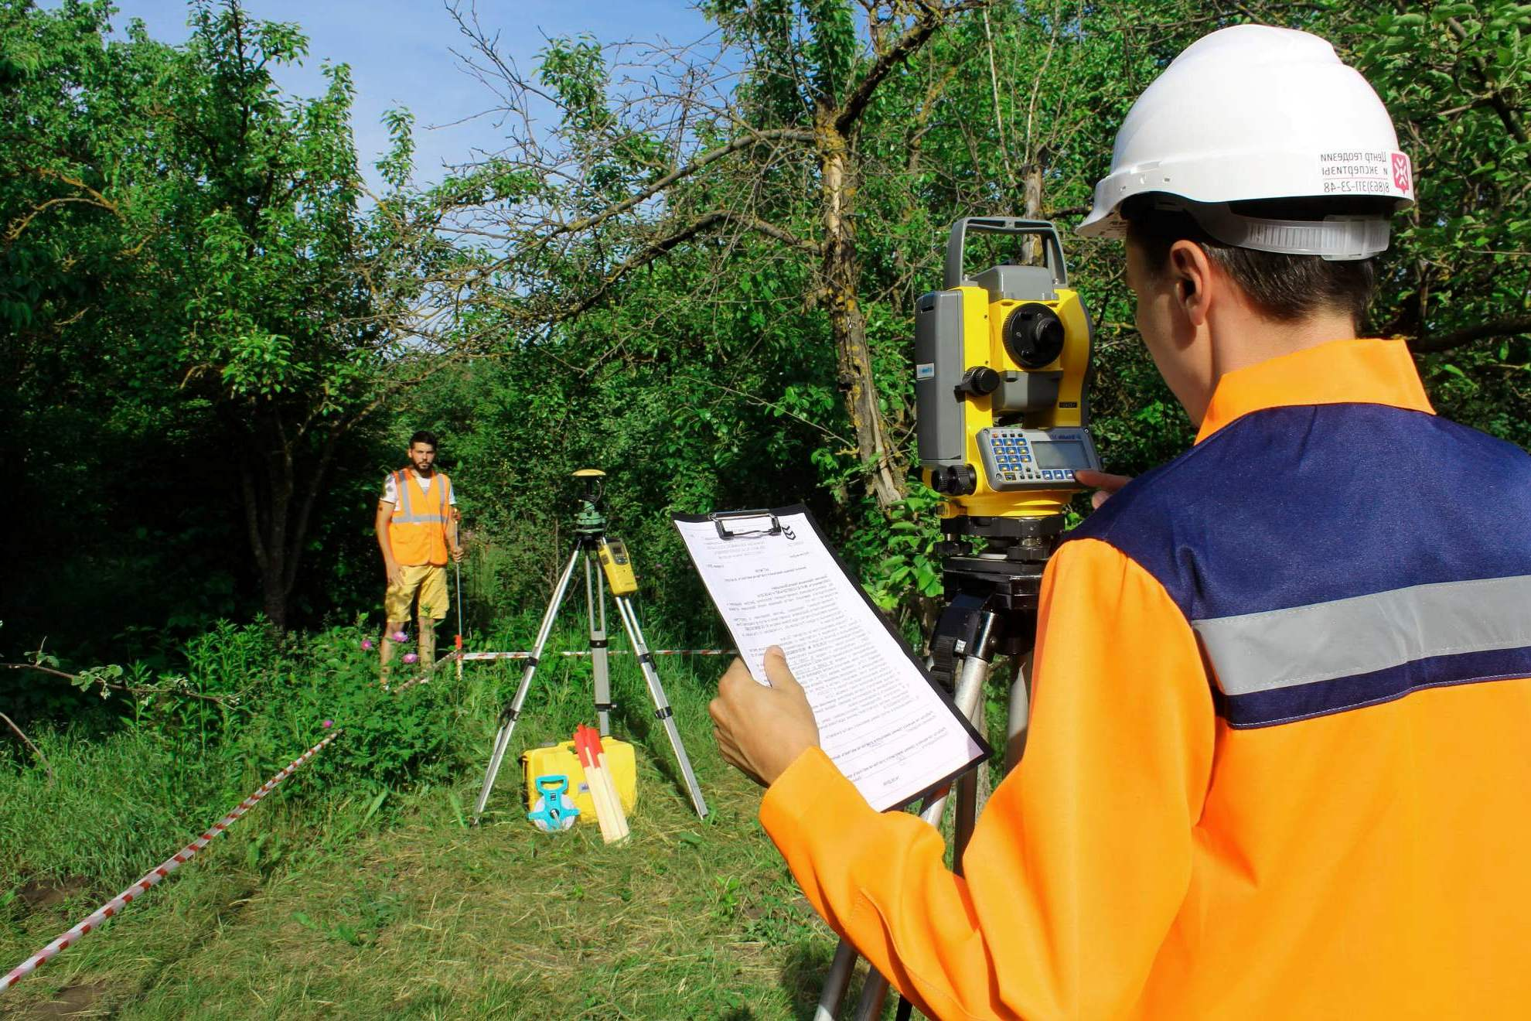
Инженерные изыскания

Slide 12
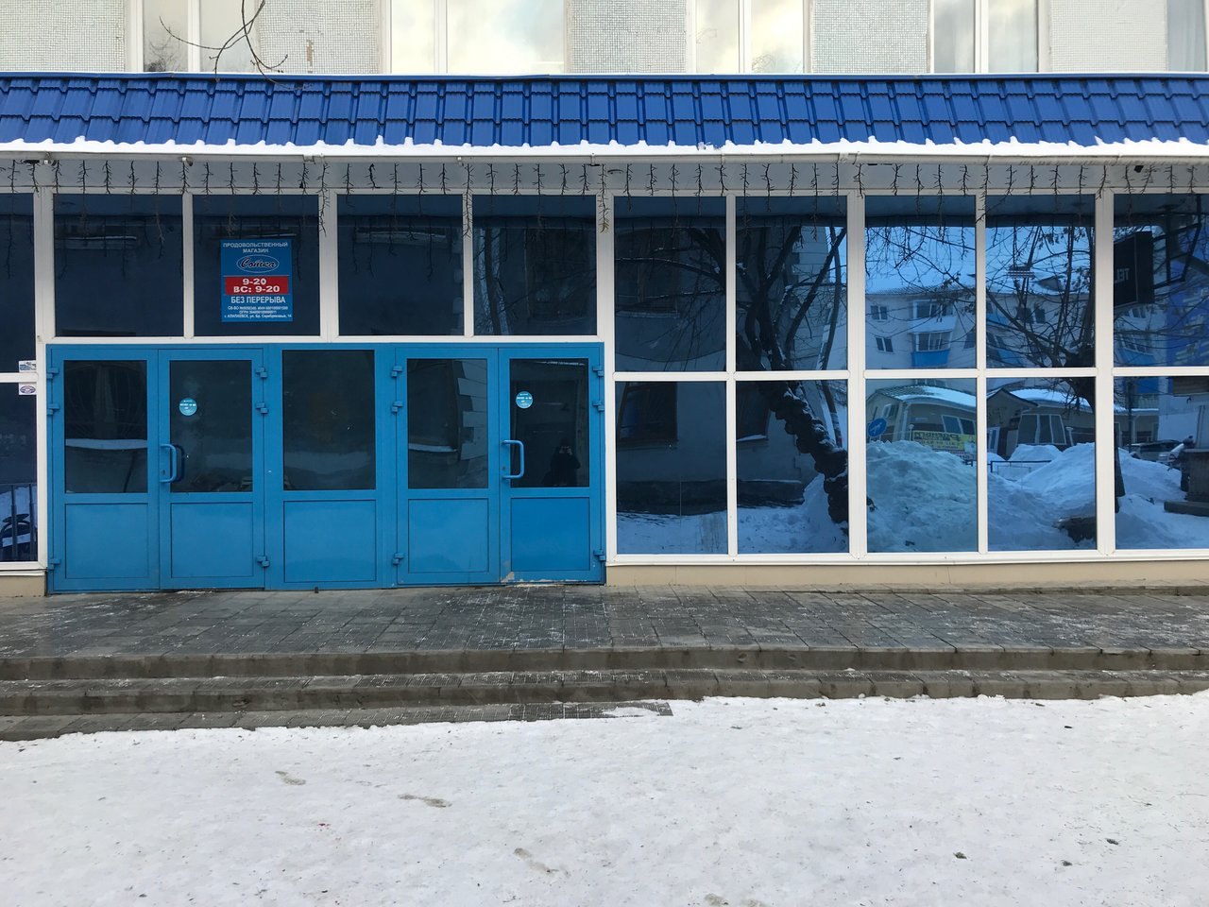
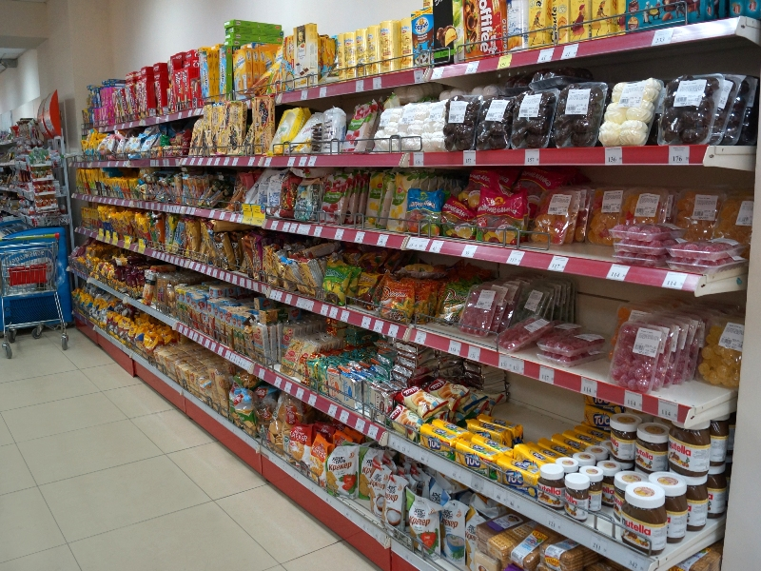
Индивидуальный предприниматель Кульчеева Е.Н.
Торговля розничная в нестационарных
торговых объектах и на рынках

Slide 13
Муниципальный фонд поддержки малого предпринимательства г. Алапаевск
Руководитель
Гундырева Светлана Анатольевна, директор
Виды деятельности
Основной вид деятельности
Предоставление прочих финансовых услуг, кроме услуг по страхованию и пенсионному обеспечению, не включенных в другие группировки
Дополнительные виды деятельности
Деятельность по обработке данных, предоставление услуг по размещению информации и связанная с этим деятельность
Деятельность по созданию и использованию баз данных и информационных ресурсов
Деятельность по оказанию услуг в области бухгалтерского учета, по проведению финансового аудита, по налоговому консультированию
Консультирование по вопросам коммерческой деятельности и управления
Исследование конъюнктуры рынка и изучение общественного мнения

Slide 14
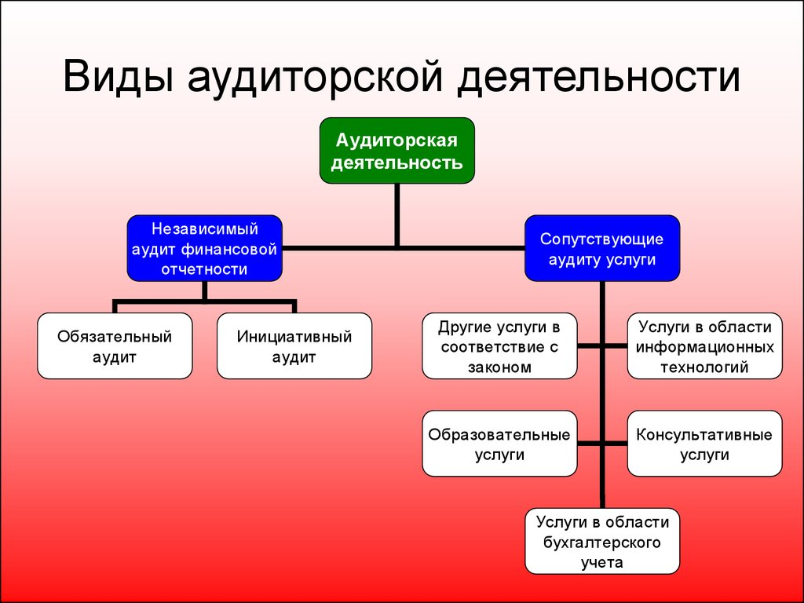

Предоставление прочих финансовых услуг, кроме услуг по страхованию и пенсионному обеспечению

Slide 15
Общество с ограниченной ответственностью «Элемент-Трейд» Н.Тагил ТС «Монетка»
Учредитель Заболотнов Роман Николаевич
Виды деятельности
Розничная торговля в неспециализированных магазинах незамороженными продуктами, включая напитки, и табачными изделиями?
Сдача внаем собственного недвижимого имущества
Исследование конъюнктуры рынка
Неспециализированная оптовая торговля незамороженными пищевыми продуктами, напитками и табачными изделиями
Рекламная деятельность
Прочая оптовая торговля
Оптовая торговля прочими потребительскими товарами, не включенными в другие группировки
Специализированная розничная торговля прочими непродовольственными товарами, не включенными в другие группировки
Деятельность агентов по оптовой торговле пищевыми продуктами, включая напитки, и табачными изделиями
Деятельность холдинг-компаний в области финансового посредничества

Slide 16
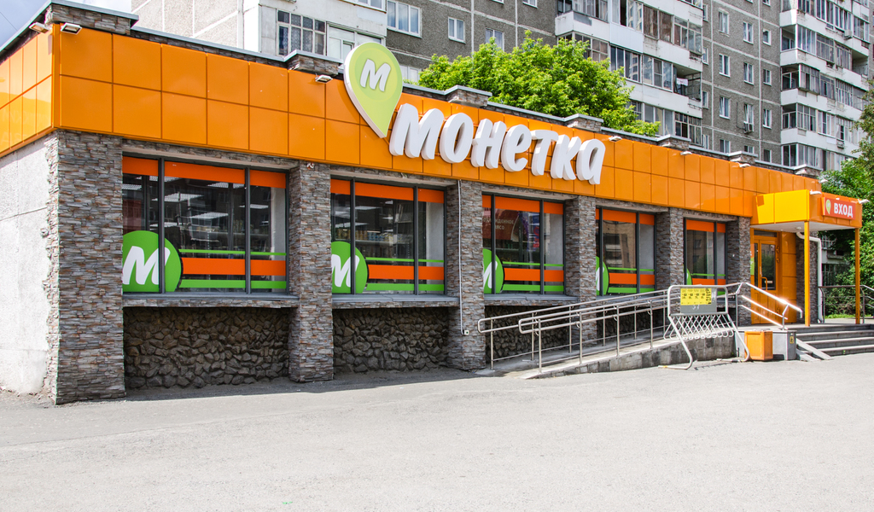
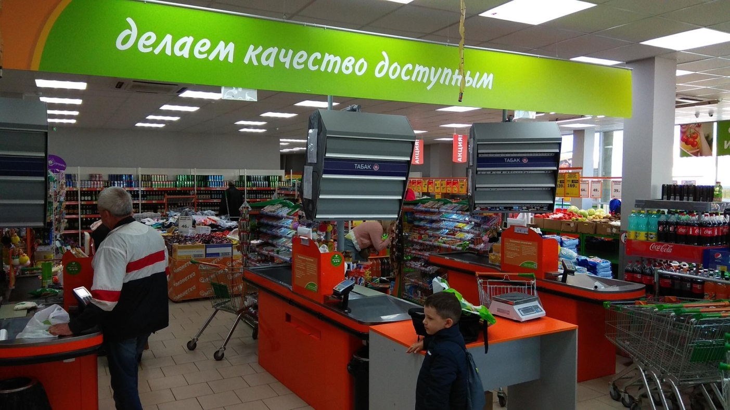
ТС «Монетка»

Slide 17
Уральский государственный лесотехнический университет
Ректор Платонов Евгений Петрович
Кандидат сельскохозяйственных наук, доцент
Образовательные программы:
Лесное дело;
Технология заготовительных и деревообрабатывающих производств;
Ландшафная архитектура;
Эксплуатация транспортно-технологических машин и комплексов;
Менеджмент;
Строительство;
Прикладная информатика;
Землеустройство и кадастр;

Slide 18
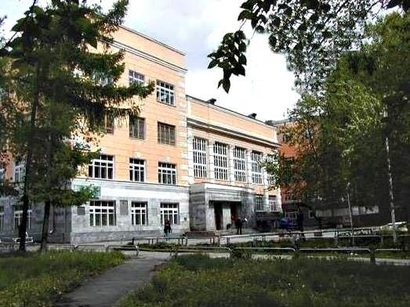
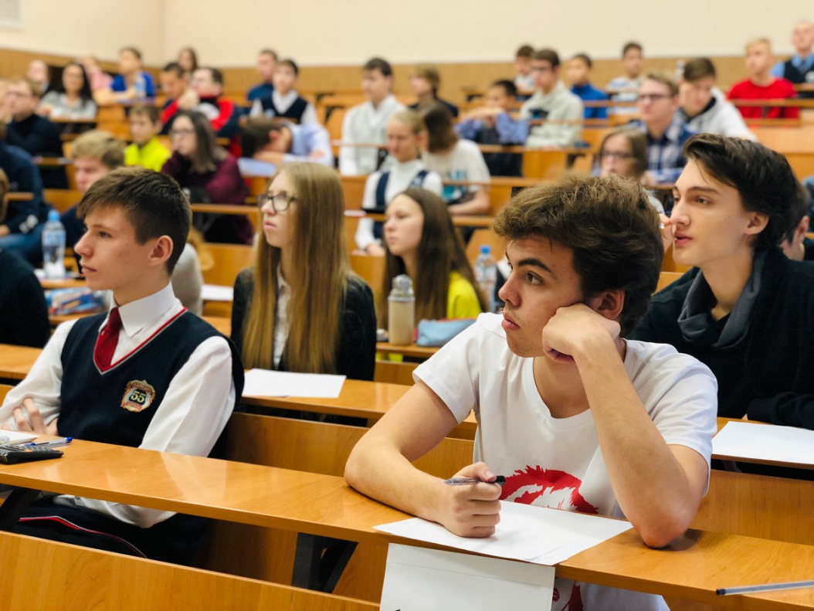
Уральский государственный лесотехнический университет

Slide 19
Алапаевский центр занятости населения
Руководителем Алапаевский ЦЗН Кожина Елена Витальевна.
Основными функциями Алапаевский ЦЗН являются:
регистрация граждан в качестве безработных;
содействие гражданам в поиске подходящей работы;
осуществление социальных выплат безработным (пособия по безработице);
организация переобучения граждан;
организация и проведение оплачиваемых общественных работ.

Slide 20
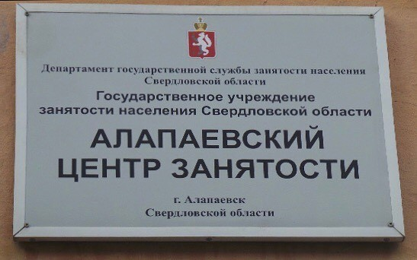
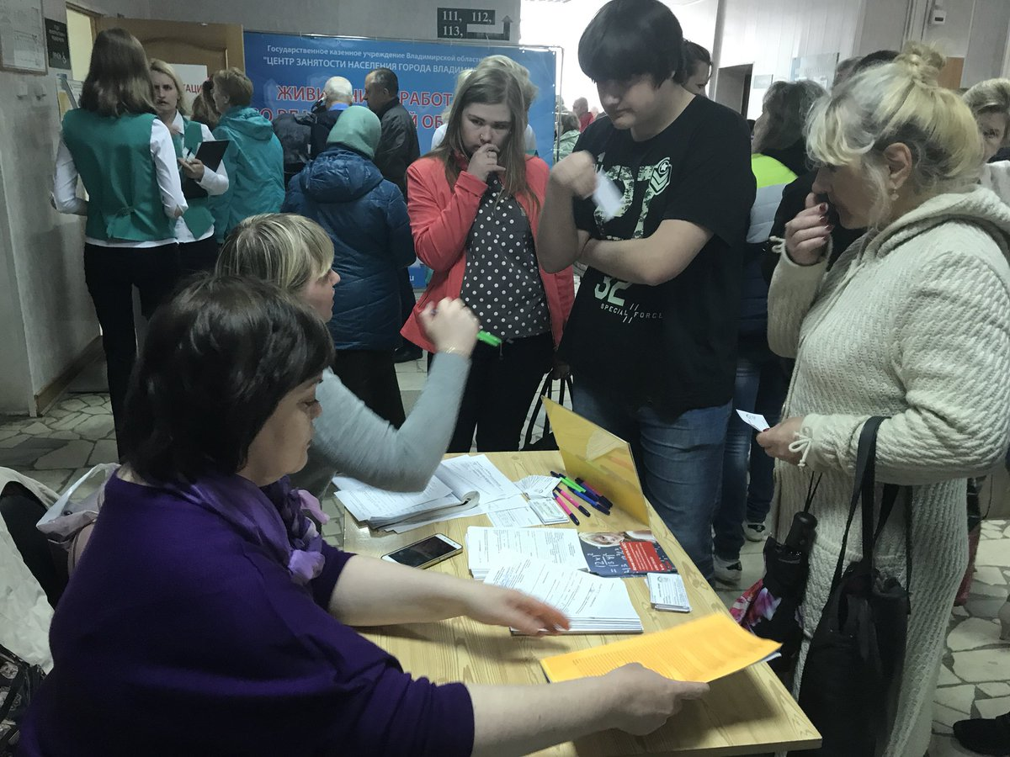

Slide 21

Путь к профессиональной карьере

